Slide 1
Unterrichtssequenzen und akustische Experimente mit Smartphone, Tablet und Notebook Klasse 7 - 12
Dr. Markus Ziegler
09.02.2016

Slide 2
Inhalt
Vor- und Nachteile des Smartphoneeinsatzes im Vergleich zum Notebookeinsatz bei akustischen Experimenten
Musikinstrumente analysieren
Schallgeschwindigkeitsmessung durch Reflexion an Hauswand:
systematische und zufällige Messunsicherheiten
Filme als gestufte Hilfen
Fallbeschleunigung über Fallzeitmessung
systematische und zufällige Messunsicherheiten
Interferenz im Schallfeld
Schallgeschwindigkeitsmessung in rostfreiem Stahl
Dopplereffekt

Slide 3
Spaichinger Schallpegelmesser - Schallanalysator
Folgende kostenlose Software bzw. App wurde speziell für akustische Experimente in der Schule entwickelt:
Für PCs, Notebooks und Tablets mit Betriebssystem MS Windows: Software: „Spaichinger Schallpegelmesser“ Bedienungsanleitung und Download unter: http://www.spaichinger-schallpegelmesser.de
Für Smartphones und Tablets mit Betriebssystem Android: App: „Schallanalysator“ Download über Google-Play-Store Bedienungsanleitung und Downloadlink unter: http://www.spaichinger-schallpegelmesser.de
Für iPod, iPad und iPhone (Betriebssystem iOS): App: „Schallanalysator“ Download über Apple-App-Store (iTunes) Bedienungsanleitung und Downloadlink unter: http://www.spaichinger-schallpegelmesser.de

Slide 4
App Schallanalysator
Eigenschaften:
Android-Version der App „Schallanalysator“ und iOS-Version der App „Schallanalysator“ sind gleich:
gleiche Funktionalität
gleiche Bedienung
gleiche Optik
Gleichheit ist vorteilhaft, wenn Schüler oder Lehrer unterschiedliche Geräte besitzen
Überblick über die Bedienung und Eigenschaften der App Schallanalysator: Kurzanleitung_Schallanalysator.pptx Download: http://www.spaichinger-schallpegelmesser.de
Ausführliche Bedienungsanleitung in Textform: Anleitung_Schallanalyator.pdf Download: http://www.spaichinger-schallpegelmesser.de

Slide 5
Vergleich Notebook - Smartphone
Zusätzliche Funktionen der Windows-Version „Spaichinger Schallpegelmesser 3.3“ im Vergleich zur Android- und iOS-Version „Schallanalysator 1.8“:
Aufnahmen können als Musikdatei (Wave-Datei) gespeichert und geöffnet werden
Aufnahmen können im Playbackmodus wiederholt werden. Hierbei werden alle Schallgrößen und Messwerte wieder dargestellt
MP3-Dateien können ebenfalls geöffnet, analysiert und im Playbackmodus abgespielt werden

Slide 6
Vergleich Notebook - Smartphone
Zusätzliche Funktionen der Windows-Version „Spaichinger Schallpegelmesser 3.3“ im Vergleich zur Android- und iOS-Version „Schallanalysator 1.8“:
Ein einstellbares akustisches Warnsignal oder eine beliebige Wave-Datei kann abgespielt werden, wenn ein justierbarer Grenzschallpegelwert überschritten wird
Die Empfindlichkeit des Mikrofoneingangs kann in der Software eingestellt werden
Die Schallpegelmesswerte werden innerhalb der Software in einer Tabelle ausgegeben

Slide 7
Vergleich Notebook - Smartphone
Zusätzliche Funktionen der Windows-Version „Spaichinger Schallpegelmesser 3.3“ im Vergleich zur Android- und iOS-Version „Schallanalysator 1.8“:
Ein einstellbares akustisches Warnsignal oder eine beliebige Wave-Datei kann abgespielt werden, wenn ein justierbarer Grenzschallpegelwert überschritten wird
Die Empfindlichkeit des Mikrofoneingangs kann in der Software eingestellt werden
Die Schallpegelmesswerte werden innerhalb der Software in einer Tabelle ausgegeben.
Diese zusätzlichen Funktionen sollen in den folgenden Versionen des Schallanalysators ebenfalls implementiert werden

Slide 8
Vergleich Notebook - Smartphone
Vorteile Notebook mit Spaichinger Schallpegelmesser:
größerer Funktionsumfang
gleichzeitig mehrere Fenster sichtbar
übersichtlicher
ohne Vorkenntnisse einfacher zu bedienen
großer Bildschirm: mehrere Schülerinnen und Schüler können gemeinsam daran arbeiten
Auswerten der aufgenommenen Excel-Dateien ohne Umweg sofort möglich
Schülerinnen und Schüler ohne Smartphone fühlen sich nicht benachteiligt
Anschluss an Beamer problemlos möglich

Slide 9
Vergleich Notebook - Smartphone
Vorteile Smartphone mit App Schallanalysator:
sofort einsatzbereit
für mobilen Einsatz besonders gut geeignet:
Messungen im Freien (z.B. Dopplereffekt, Schallgeschwindigkeit, Schallpegel, …)
Messungen an verschiedenen Lernorten in der Schule
Messungen bei Veranstaltungen (Konzerte, Disco, …)
Messungen zuhause
Lärmmessungen an Straßen, in Verkehrsmitteln, …
Zusätzlich: Viele weitere kostenlose Apps z.B. für Tongenerator

Slide 10
Smartphoneeinsatz im Physikunterricht
Wie kann man Installation der App organisieren?
Installation während des Unterrichts nicht zu empfehlen:
Zeitvergeudung
WLAN für alle Schüler gleichzeitig zu langsam
Elektrosmog
über Handynetz: nicht alle haben eine Flatrate
Installation als Hausaufgabe ist zu empfehlen

Slide 11
Smartphoneeinsatz im Physikunterricht
Wie empfinden dies die Schülerinnen und Schüler?
teilweise begeistert (Abwechslung)
insbesondere Kursstufenschüler erkennen Mehrwert der App Schallanalysator auch für persönliche Messungen (Konzerte, Disco, Gitarre stimmen, …)
teilweise ablehnend (Smartphone ist persönlicher Gegenstand)
Beispiel für Ablehnung durch Unwissenheit:
Hausaufgabe Klasse 7: Download der App → ein Schüler installiert App
→ bewertet diese mit 1 Punkt
→ formuliert sinngemäß Bewertungskommentar: „Was soll denn dies? Dies kann doch kein Mensch gebrauchen“

Slide 12
Musikinstrumente analysieren
Aufgabenstellung: Untersuche folgende Fragestellungen:
Warum kann man unterschiedliche Musikinstrumente an ihrem Klang unterscheiden, obwohl man mit allen dieselbe Note spielt?
Welche Gemeinsamkeiten besitzt der Schall verschiedener Musikinstrumente, wenn dieselbe Note gespielt wird?
Wie unterscheiden sich die Noten a¹ und a²?
Aufgabenstellung mit Tipps: Projekte_Experimente_Schall_und_Laerm.pdf
Download unter
www.spaichinger-schallpegelmesser.de

Slide 13
Musikinstrumente analysieren
Für Lehrer
Bemerkung:
Klangfarbe eines Musikinstruments hängt ab von:
Frequenzspektrum des stationären Schwingungszustandes
und An- und Abklingvorgang (Einschwingen)
Siehe z.B. Vogt, Patrik (2015). Was gibt Musikinstrumenten ihren Klang?
In: PDN Physik in der Schule. 7/64, S. 40 – 42.

Slide 14
Musikinstrumente analysieren
Aufgabenstellung soll von Kleingruppen an unterschiedlichen Lernorten bearbeitet werden → Smartphone mit App Schallanalysator besser geeignet
Aufgabenstellung soll gemeinsam im Plenum bearbeitet werden
→ Darstellung über Beamer erforderlich
→ Notebook lässt sich oftmals einfacher mit Beamer verbinden
Qualität der Aufnahmen ist bei Smartphone und Notebook gleich gut

Slide 15
Musikinstrumente analysieren
Beispiel: Musiknote e¹ gespielt mit Gitarre und Querflöte

Slide 16
Musikinstrumente analysieren
Musiknote e¹ gespielt mit Gitarre

Slide 17
Musikinstrumente analysieren
Musiknote e¹ gespielt mit Querflöte

Slide 18
Musikinstrumente analysieren
Musiknote e¹ gespielt mit Gitarre

Slide 19
Musikinstrumente analysieren
Musiknote e¹ gespielt mit Gitarre
Spektrum ändert sich je nach Anschlag und Amplitude

Slide 20
Musikinstrumente analysieren
Musiknote e¹ gespielt mit Querflöte

Slide 21
Musikinstrumente analysieren
Klangschale
mit Holz am Rand entlang streichen

Slide 22
Musikinstrumente analysieren
Klangschale
mit Holz am Rand entlang streichen
Schwebungen sind hör- und sichtbar

Slide 23
Musikinstrumente stimmen
Schallanalysator und Spaichinger Schallpegelmesser eignen sich sehr gut zum:
Gitarre stimmen
selbstgebaute Musikinstrumente stimmen z.B. Wassergläser

Slide 24
Experimente und Projekte zu Schall und Lärm
In der Datei Projekte_Experimente_Schall_und_Laerm.pdf http://www.spaichinger-schallpegelmesser.de/html/physik.html findet man eine Vielzahl von Experimentier- und Projektanleitungen zum Thema Schall und Lärm:
Musikinstrumente
Schallpegelmessung zu Hause
Hörquiz
Gehör und Stimme des Menschen
Schallpegel, Schallintensität und Hörempfinden
Die Hörschwelle des Menschen
Stimmumfang und Sprache

Slide 25
Experimente und Projekte zu Schall und Lärm
Der Gehörgang als Resonator
Digitalisierung von Musik
Dopplereffekt
Schallpegel und Abstand
Messungen am MP3-Player
Verkehrslärm
Lärm in der Schule
Lärm in der Disco
Lärm am Arbeitsplatz
Diese Experimentier- und Projektanleitungen wurden ursprünglich für NwT (ab Klasse 8) entwickelt, lassen sich aber auch in Physik realisieren

Slide 26
US: Messabweichungen - Schallgeschwindigkeit
Unterrichtssequenz zur Entwicklung der prozessbezogenen Kompetenzen:
Experimente planen, durchführen und auswerten
Zufällige und systematische Messabweichungen erkennen und einordnen
Mittelwertbildung zur Minimierung der zufälligen Messabweichung anwenden
Anwenden einer Speicheroszilloskop-App (Schallanalysator bzw. Spaichinger Schallpegelmesser)
Zeitaufwand: 3 - 4 Schulstunden
Klasse: 7 – 12
Voraussetzung: Geschwindigkeitsbegriff

Slide 27
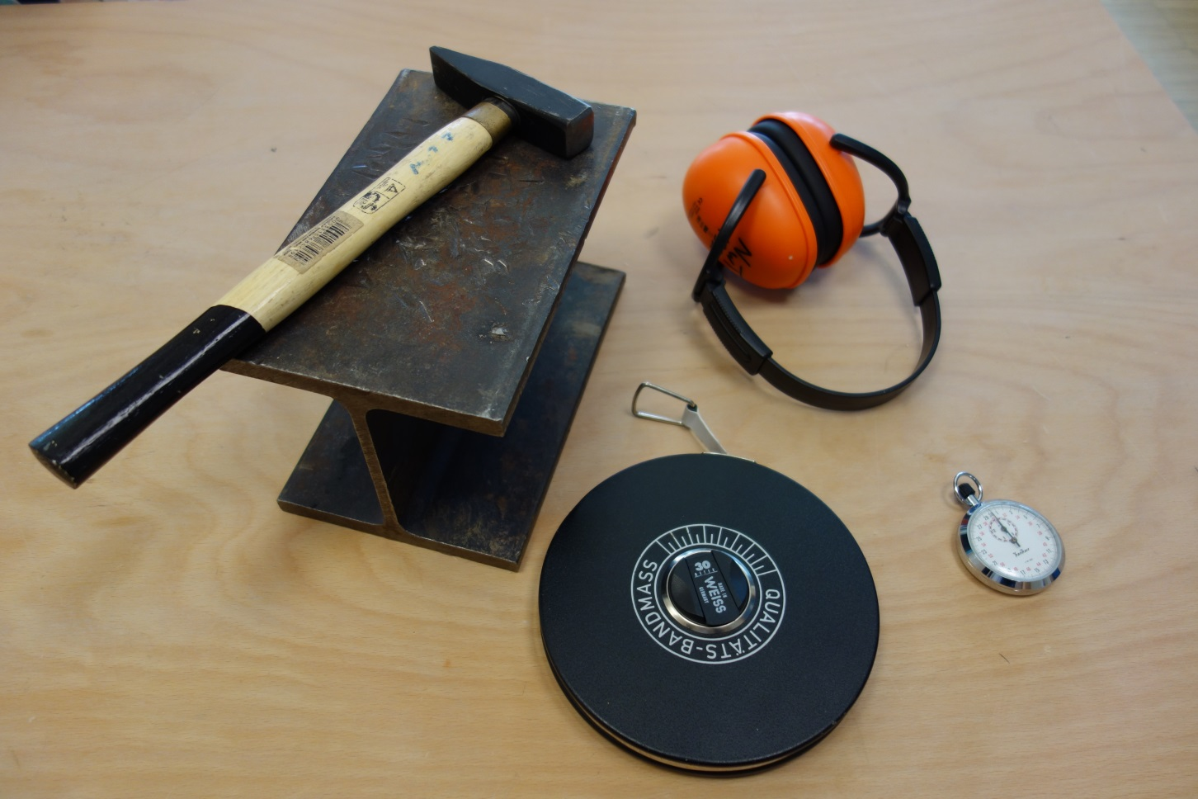
US: Messabweichungen - Schallgeschwindigkeit
Gegebene Materialien: Hammer, Stahlträger, Gehörschutz, Maßband, Stoppuhr und Zirkuswiese vor der Schule

Slide 28
US: Messabweichungen - Schallgeschwindigkeit
Aufgabe 1 (Experimente planen): Plane ein Experiment zur Bestimmung der Schallgeschwindigkeit. Verwendet werden dürfen nur die gegebenen Materialien.
Ich (5 Minuten) - Du - Wir
Wir: Diskussion der Lösungsansätze
Großer Abstand zwischen Schallerzeuger und Schallempfänger ist wichtig, da sich Schall schnell ausbreitet und Menschen nicht sonderlich schnell reagieren können
Beginnt mit der Zeitmessung, wenn ihr den Hammer nacht unten sausen seht

Slide 29
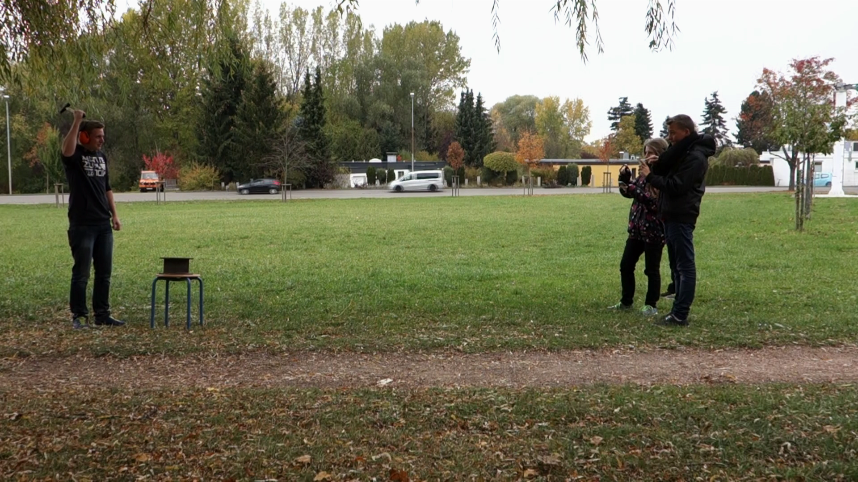
US: Messabweichungen - Schallgeschwindigkeit
Versuchsaufbau und Versuchsdurchführung:
136 m

Slide 30
US: Messabweichungen - Schallgeschwindigkeit
Versuchsauswertung:
Sammeln der gemessenen Zeiten an der Tafel (typische Werte: 0,5 s bis 1,0 s)
Diskussion: Ursachen für die Abweichungen? → unterschiedliche Reaktionszeiten
Diskussion: Welche gemessene Zeit sollen wir nun für die Geschwindigkeitsbestimmung verwenden? → Mittelwert ist vermutlich die beste Schätzung für die richtige Laufzeit des Schalls
Ich – Du – Wir: Mittelwertbildung und Geschwindigkeitsberechnung aus den gegebenen Daten
Typische Ergebnisse: Zeitmittelwerte: 0,6 - 0,7 Sekunden Daraus Geschwindigkeiten: 194 m/s - 227 m/s

Slide 31
US: Messabweichungen - Schallgeschwindigkeit
Diskussion: Beurteilung des Ergebnisses:
Wie schnell fliegt ein gewöhnliches Passagierflugzeug? ca. 800 km/h bis 900 km/h (222 m/s bis 250 m/s)
Fliegt ein gewöhnliches Passagierflugzeug mit Überschallgeschwindigkeit? Nein eigentlich nicht! Nach unseren Messergebnissen aber schon! Widerspruch! → Unsere gemessene Zeiten sind also viel zu groß!

Slide 32
US: Messabweichungen - Schallgeschwindigkeit
Erklärung der großen Messabweichung:
Aufgabe 2 (beobachten, Messabweichungen erkennen, erklären) : Erkläre, warum die gemessene Zeitdauer viel länger als die vom Schall tatsächlich benötigte Laufzeit ist. Schreibe deine Erklärung in dein Heft.
(Ich - Wir (Plenum)) siehe:
2321_Aufgaben_Messabweichungen.docx
Gestufte Hilfen zu Aufgabe 2:
Hilfe 1: Film „2317_hammer_hilfe1.wmv“
Hilfe 2: Film „2318_hammer_hilfe2.wmv“
Hilfe 3: Film „2319_hammer_hilfe3.wmv“
Hilfe 4: Film „2320_hammer_hilfe4.wmv“
(8 PCs, eine Hilfe auf zwei PCs geöffnet)

Slide 33
US: Messabweichungen - Schallgeschwindigkeit
Erfahrungen mit den gestuften Hilfen von Aufgabe 2 in Klasse 7:
Mithilfe dieser Filme verstehen die Schülerinnen und Schüler wie es zu dieser systematischen Messabweichung kommt
Allerdings treten folgende Probleme auf, die durch folgende Hinweise gelöst werden können:
Oft werden die Fragen und Antworten in den Filmen nicht gelesen, sondern nur der Rest des Filmes angeschaut. → Hinweis dringend erforderlich: Fragen und Antworten gründlich durchlesen

Slide 34
US: Messabweichungen - Schallgeschwindigkeit
Erfahrungen mit den gestuften Hilfen von Aufgabe 2 in Klasse 7 - Probleme und deren Lösungen:
Oftmals wird nicht zwischen Beginn und Ende der Zeitmessung unterschieden, sondern pauschal mit Reaktionszeit argumentiert → Hinweis dringend erforderlich: Wenn du glaubst, dass du die vollständige Lösung gefunden hast, nutze bitte alle Hilfen nacheinander zur Kontrolle
Teilweise wird nur auf den Finger, der die Stoppuhr betätigt und nicht auf den Wert der Stoppuhr geschaut → Hinweis dringend erforderlich: Achte nicht nur auf die Finger der Schülerinnen und Schüler, sondern auch auf die Werte der Stoppuhren

Slide 35
US: Messabweichungen - Schallgeschwindigkeit
Daher: Wichtige Hinweise zum Umgang mit den gestuften Hilfen von Aufgabe 2 mündlich und auf dem Aufgabenblatt:
In den Hilfen 2 und 3 werden Fragen gestellt, die dann in der jeweils nächsten Hilfe beantwortet werden. Es ist daher sehr wichtig, dass du die Reihenfolge der Hilfen einhältst und die Fragen und Antworten gründlich durchliest.
Achte nicht nur auf die Finger der Schülerinnen und Schüler, sondern auch auf die Werte der Stoppuhren
Wenn du glaubst, dass du die vollständige Lösung gefunden hast, nutze bitte alle Hilfen nacheinander zur Kontrolle.
Siehe Aufgabenblatt: 2321_Aufgaben_Messabweichungen.docx
unter 2312_materialien_smartphone_akustik.zip

Slide 36
US: Messabweichungen - Schallgeschwindigkeit
Nach Diskussion von Aufgabe 2: Führt die Reaktionszeit immer zu großen Messabweichungen?
Aufgabe 3 (beobachten, Messabweichungen erkennen, erklären) Der Versuch zur Schallgeschwindigkeitsbestimmung mit Hammer und Stahlträger wird nun folgendermaßen abgeändert: Statt Hammer und Stahlträger wird eine Pistole mit Knallpatronen verwendet. Diese Pistole wird nach oben abgefeuert. Beim Schießen entstehen gleichzeitig Knall und Mündungsfeuer. Die Schüler mit den Stoppuhren sehen zunächst das Mündungsfeuer und hören später den Knall. Erkläre, weshalb die bei diesem Experiment gemessene Zeitdauer ziemlich genau mit der vom Schall tatsächlich benötigten Laufzeit übereinstimmen kann. (Ich – Wir) siehe: 2321_Aufgaben_Messabweichungen.docx

Slide 37
US: Messabweichungen - Schallgeschwindigkeit
Gestufte Hilfen zu Aufgabe 3:
Hilfe 1: Film „2313_pistole_hilfe1.wmv“
Hilfe 2: Film „2314_pistole_hilfe2.wmv“
Hilfe 3: Film „2315_pistole_hilfe3.wmv“
Hilfe 4: Film „2316_pistole_hilfe4.wmv“
(8 PCs, eine Hilfe auf zwei PCs geöffnet)
siehe: 2321_Aufgaben_Messabweichungen.docx

Slide 38
US: Messabweichungen - Schallgeschwindigkeit
Erfahrungen mit den gestuften Hilfen von Aufgabe 3 in Klasse 7:
Mithilfe dieser Filme verstehen die Schülerinnen und Schüler weshalb es hier näherungsweise zu keiner systematischen Messabweichung kommt
Viele Schüler haben bereits nach der 1. Hilfe die richtige Erklärung gefunden
Zeitaufwand für Aufgaben 1 und 2: insgesamt 45 min

Slide 39
US: Messabweichungen - Schallgeschwindigkeit
Diskussion: Bemerkungen zu Reaktionszeiten (nicht in Klasse 7)
In Aufgabe 3 wird vorausgesetzt:
Reaktionszeit für optische Signale = Reaktionszeit für akustische Signale
Dies ist nur näherungsweise erfüllt. Reaktionszeiten für Nicht-Sportler:
akustische Signale: ca. 0,12 s – 0,31 s
optische Signale: ca. 0,16 – 0,35 s
Reaktionszeiten bei optischen Signalen ca. 0,03 - 0,04 s länger als bei akustischen Signalen
Kombination von optischen und akustischen Signalen führt zu kleineren Reaktionszeiten
Reaktionszeiten hängen von Konzentration, Alter und Trainingszustand ab
Notes:
Siehe z.B.: Grosser, Manfred / Starischka, Stefan: ‘Das neue Konditionstraining’, BLV Verlagsgesellschaft GmbH, München 1998, ISBN 3-405-15351-4

Slide 40
US: Messabweichungen - Schallgeschwindigkeit
Mehrmalige Durchführung der Schalllaufzeitmessung beim Pistolenexperiment (Lehrervortrag):
Wiederholt man das Experiment, dann streuen die Messergebnisse um die tatsächliche Schalllaufzeit, da man nicht immer exakt gleich schnell reagiert. So erhält man Messergebnisse, die kleiner als die tatsächliche Schalllaufzeit sind und Messergebnisse, die größer als die tatsächliche Schalllaufzeit sind
Diese Messabweichungen sind zufällig, d.h. man kann sie vor dem Experiment nicht berechnen
Je öfter man das Experiment wiederholt, desto weniger weicht der Mittelwert i. A. von der tatsächlichen Schalllaufzeit ab. Daher ist der Mittelwert die beste Schätzung für die tatsächliche Schalllaufzeit
Solche Messabweichungen nennt man zufällige Messabweichungen

Slide 41
US: Messabweichungen - Schallgeschwindigkeit
Allgemein spricht man von zufälligen Messabweichungen, wenn folgende Punkte erfüllt sind (LV und Aufgabenblatt):
Führt man mehrere gleiche Messungen durch, so streuen die Messergebnisse um den tatsächlichen Wert. Bei diesen Messungen erhält man Messergebnisse, die kleiner als der tatsächliche Wert sind und Messergebnisse, die größer als der tatsächliche Wert sind
Diese Messabweichungen sind zufällig, d.h. man kann sie vor dem Experiment nicht berechnen
Je öfter man das Experiment wiederholt, desto weniger weicht i. A. der Mittelwert von dem tatsächlichen Wert ab. Der Mittelwert ist daher die beste Schätzung für den tatsächlichen Wert
Messwertestrahl:
Tatsächlicher Wert
Mittelwert

Slide 42
US: Messabweichungen - Schallgeschwindigkeit
Bemerkungen zu systematischen Messabweichungen (Lehrervortrag und Arbeitsblatt): 2321_Aufgaben_Messabweichungen.docx
Zufällige Messabweichungen können durch Ungenauigkeiten der Sinnesorgane oder Messgeräte oder durch ungenaues Anwenden der Messgeräte entstehen und können daher nicht vermieden werden.
Aufgabe 4 (Messabweichungen einordnen): Beurteile, ob bei der Schalllaufzeitmessung mit Hammer und Stahlträger (siehe Aufgabe 2) nur zufällige Messabweichungen auftreten.
(Ich (5 min) – Du – Wir) Hinweis: Der Begriff „zufällige Messabweichungen“ wird oben erklärt.
Lösung: Nein, hier liegen nicht nur zufälligen Messabweichungen vor, da die Messwerte nicht um den tatsächlichen Wert (0,4 s), sondern um den verschobenen Wert (0,6 s) streuen.

Slide 43
US: Messabweichungen - Schallgeschwindigkeit
Allgemein spricht man von einer systematischen Messabweichung, wenn folgende Punkte erfüllt sind
(Lehrervortrag und Arbeitsblatt):
Führt man mehrere gleiche Messungen durch, so streuen die Messergebnisse nicht um den tatsächlichen Wert, sondern um einen festen Wert, der gegen den tatsächlichen Wert verschoben ist.
Auch wenn man das Experiment öfters wiederholt, wird i. A. die Abweichung vom Mittelwert und dem tatsächlichen Wert nicht kleiner. Der Mittelwert ist nicht die beste Schätzung für den tatsächlichen Wert sondern für den verschobenen Wert.
Messwertestrahl:
Tatsächlicher
Wert
Mittelwert
Verschobener Wert

Slide 44
US: Messabweichungen - Schallgeschwindigkeit
Bemerkungen zu systematischen Messabweichungen (Lehrervortrag und Arbeitsblatt):
2321_Aufgaben_Messabweichungen.docx
Systematische Messabweichungen können durch ungeeignete Messverfahren oder verstellte Messgeräte entstehen, sodass die Messwerte um einen festen Wert verschoben werden.
Systematische Messabweichungen können oftmals korrigiert werden, wenn die Ursache für die Verschiebung bekannt ist.
Bei der Planung und Durchführung von Experimenten sollten daher systematische Messabweichungen erkannt und möglichst vermieden oder korrigiert werden.

Slide 45
US: Messabweichungen - Schallgeschwindigkeit
Aufgabe 5 (Messabweichungen einordnen): Mit einem Meterstab soll ein Schüler die Länge eines Tisches messen. Beurteile, ob hierbei eine systematische Messabweichung zu erwarten ist, wenn
der Meterstab unbeschädigt ist und der Schüler den Meterstab richtig anwenden kann.
der Meterstab an einem Ende abgebrochen ist und dort 2 cm fehlen und dem Schüler dies nicht bekannt ist.
(Ich (5 min) – Du – Wir)
Siehe Aufgabenblatt
2321_Aufgaben_Messabweichungen.docx

Slide 46
US: Messabweichungen - Schallgeschwindigkeit
Aufgabe 6 (Messabweichungen einordnen und korrigieren): Nora misst mit einer Tischwaage nacheinander die Masse einer Uhr, einer Tasse und eines Taschenmessers. Sie erhält hierbei folgende Messergebnisse:
 | Uhr | Tasse | Taschenmesser
Masse in g | 42 | 265 | 111
Anschließend möchte Carla diese Messungen wiederholen. Sie stellt fest, dass die Tischwaage -7 g anzeigt, obwohl nichts auf der Waage liegt. Carla betätigt die Tare-Taste an der Waage. Die Waage zeigt nun 0 g an. Anschließend misst Carla die Masse der Uhr, der Tasse und des Taschenmessers.
Beurteile, ob bei Noras oder Carlas Messungen eine systematische Messabweichung vorliegt.
Gib die zu erwartenden Messwerte von Carla an, wenn die Waage sehr genau ist.
(Ich (5 min) – Du – Wir)
Siehe Aufgabenblatt 2321_Aufgaben_Messabweichungen.docx

Slide 47
US: Messabweichungen - Schallgeschwindigkeit
Gibt es ein genaues Verfahren zur Schallgeschwindigkeitsbestimmung bei der die Reaktionszeit des Menschen keine Rolle spielt?
Lehrervortrag: Ja! Schallgeschwindigkeitsbestimmung durch Reflexion an einer Hauswand mithilfe der App „Schallanalysator“
Lehrervortrag: Versuchsaufbau, Durchführung und prinzipielles Ablesen der Schalllaufzeit anhand den Folien 1 – 6 erläutern: 2311_schallgeschwindigkeitsbestimmung_reflexion.pptx

Slide 48
US: Messabweichungen - Schallgeschwindigkeit
Versuchsdurchführung in Gruppen: pro Durchgang maximal 5 Smartphones eng nebeneinander auf Stuhl
Lehrervortrag:
Prinzipielles Vorgehen bei der Arbeit mit dem Speicheroszilloskop
Ausführliche Anleitung zum Ablesen der Schalllaufzeit
Erläuterung anhand (ab Folie 7):
2311_schallgeschwindigkeitsbestimmung_reflexion.pptx
Schüler: Bestimmung der Schalllaufzeiten
Schüler: Sammeln der Schalllaufzeiten an der Tafel

Slide 49
US: Messabweichungen - Schallgeschwindigkeit
Ich - Du - Wir: Diskussion von Messungenauigkeiten (siehe 2321_Aufgaben_Messabweichungen.docx: Aufgabe 7)
Ich - Du - Wir:
Mittelwertbildung der Laufzeiten
Berechnung der Schallgeschwindigkeit
Fakultative Erweiterung: Streuung der Messwerte und Messunsicherheit
nur anschaulich mit Wertestrahl oder auch durch maximale Abweichung der Werte vom Mittelwert
Zusätzlich: Messunsicherheit bei Schallwegmessung
Fakultative Erweiterung: Lesen des Artikels: „Schnalzend zum Ziel – Blinde können sich mit Echolot erstaunlich gut orientieren“, Bild der Wissenschaft, 12.2015, Seite 24 ff

Slide 50
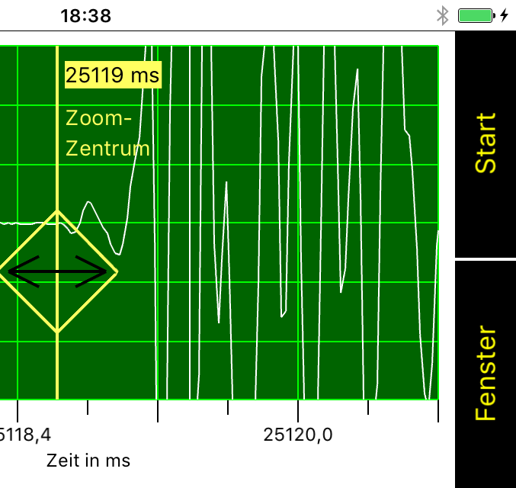
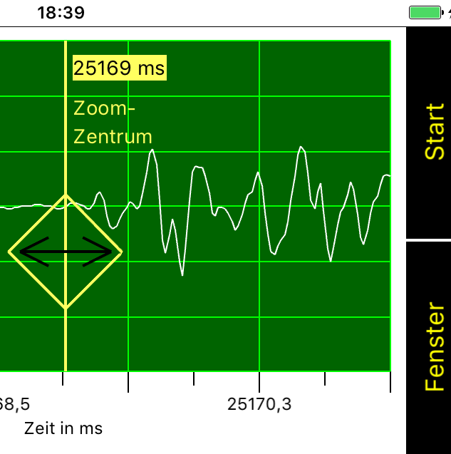
US: Messabweichungen - Schallgeschwindigkeit
Treten bei dieser Laufzeitmessung systematische Abweichungen auf?
reflektierter Schall
direkter Schall
Problem: Amplitudenabnahme
Start?
Start
Notes:
Können meist nicht eindeutig zugeordnet werden. Nicht bekannt, welche Amplituden im Rauschen untergangen ist.

Slide 51
US: Messabweichungen - Schallgeschwindigkeit
Treten bei dieser Laufzeitmessung systematische Abweichungen auf?
reflektierter Schall
direkter Schall
Problem: Amplitudenabnahme
Start?
Start
→ Ausschläge können im Rauschen untergehen → systematische Verlängerung der gemessenen Laufzeit möglich
→ zähle ab dem ersten kräftigen Ausschlag um dies möglichst zu vermeiden
Notes:
Können meist nicht eindeutig zugeordnet werden. Nicht bekannt, welche Amplituden im Rauschen untergangen ist.

Slide 52
US: Messabweichungen - Schallgeschwindigkeit
Treten bei dieser Laufzeitmessung systematische Abweichungen auf?
reflektierter Schall
direkter Schall
Problem: Amplitudenabnahme
Start?
Start
Geschätzte systematische Abweichung < 0,5 ms
Notes:
Können meist nicht eindeutig zugeordnet werden. Nicht bekannt, welche Amplituden im Rauschen untergangen ist.

Slide 53
US: Messabweichungen - Schallgeschwindigkeit
Wie kann diese systematische Abweichung bei der Laufzeitmessung minimiert werden?
Abstand zur Wand nicht zu groß wählen (< 10 m)
→ Amplitudenabnahme gering halten
Abstand zur Wand nicht zu klein wählen (> 8 m)
→ Überlagerung von direktem und reflektiertem Schall möglichst vermeiden
Holzklappe kräftig betätigen
→ Signal-Rauschabstand möglichst groß halten
Nur Schallquellen verwenden, die einen möglichst kurzzeitigen Knall erzeugen → Überlagerung von direktem und reflektiertem Schall möglichst vermeiden

Slide 54
US: Messabweichungen - Schallgeschwindigkeit
Für Lehrer
Wie groß ist die Streuung der Messwerte für die Laufzeiten?
Werden die Zeiten sorgfältig abgelesen, so sind die Abweichungen der Werte vom Mittelwert recht gering
Beispiel einer Laufzeitmessung mit einem Smartphone und App Schallanalysator (5 Peaks, Abstand: 8,45 m):
Mittelwert: $∆t=49,69 \text{ms}$
Standardabweichung: $0,10 \text{ms}$
Prozentuale Unsicherheit (relativer Fehler): 0,20%
Laufzeit in ms | 49,78 | 49,79 | 49,64 | 49,56 | 49,67

Slide 55
US: Messabweichungen - Schallgeschwindigkeit
Für Lehrer
Wie groß sind insgesamt die Messabweichungen für die Laufzeiten?
Systematische Abweichung nicht exakt bekannt, kann nur geschätzt und nicht korrigiert werden: Abweichung < 0,5 ms
Streuung der Messwerte: Standardabweichung = 0,10 ms
Wähle daher als Abschätzung für die gesamte Messunsicherheit bei der Laufzeitbestimmung: 0,6 ms
Mittelwert bleibt unverändert: $∆t=49,7 \text{ms}$
Prozentuale Abweichung: 1,2%

Slide 56
US: Messabweichungen - Schallgeschwindigkeit
Für Lehrer
Wie genau lässt sich mit diesem Experiment die Schallgeschwindigkeit bestimmen?
Zusätzlich muss auch die Unsicherheit der Wegmessung berücksichtigt werden → Fehlerfortpflanzungsgesetz
Beispiel: Abstand Wand – Mikrofon: 8,45 m
→ Schallweg: $∆s=16,90 \text{m}$mit geschätzter Messunsicherheit :
Mittelwert: $v=340,1 \text{m}\text{/}\text{s}$
Messunsicherheit von $∆s$ in cm | 6 | 8 | 10 | 15 | 20
Prozentuale Unsicherheit von $∆s$ | 0,36 % | 0,47% | 0,59% | 0,89% | 1,2%
Prozentuale Unsicherheit von $∆t$ | 1,2% | 1,2% | 1,2% | 1,2% | 1,2%
Prozentuale Unsicherheit von $v$ | 1,3% | 1,3% | 1,3% | 1,5% | 1,7%
Unsicherheit von $v$ in $\text{m}\text{/}\text{s}$ | 4,3 | 4,4 | 4,6 | 5,1 | 5,8

Slide 57
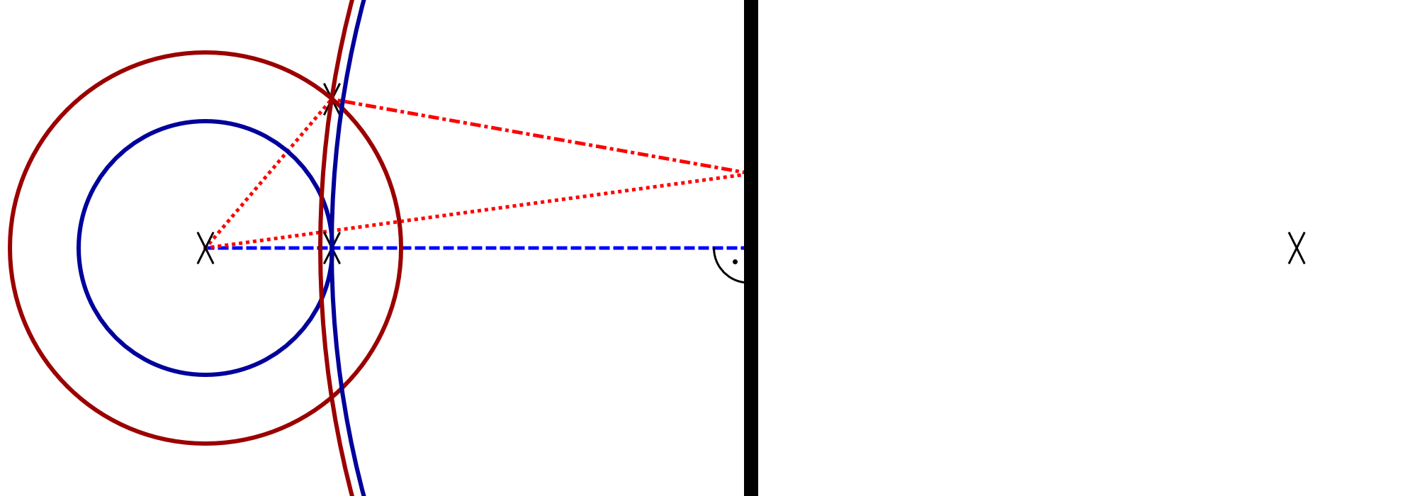
US: Messabweichungen - Schallgeschwindigkeit
Treten bei der Schallwegmessung systematische Fehler auf?
Ja, wenn Sender und Empfänger nicht auf einer gemeinsamen Lotgeraden zur Hauswand liegen → unterschiedlich lange Schallwege:
Für Lehrer
Ansicht von oben:
Hauswand
Empfänger E2
Sender
Empfänger E1
Bild
Sender
Notes:
Reflektierte Wellen sind wieder Kreiswellen. Das Zentrum liegt im Bild des Senders. Reflexion nach Reflexionsgesetz

Slide 58
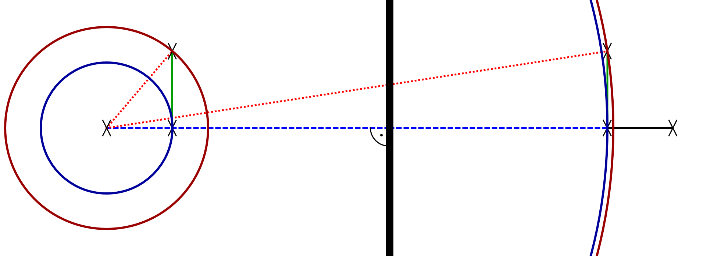
US: Messabweichungen - Schallgeschwindigkeit
Treten bei der Schallwegmessung systematische Fehler auf?
Ja, wenn Sender und Empfänger nicht auf einer gemeinsamen Lotgeraden zur Hauswand liegen → unterschiedlich lange Schallwege:
Für Lehrer
Ansicht von oben:
Hauswand
Bild von
E2
Empfänger E2
$$r_{2,stopp}$$
$$r_{2,start}$$
Sender
Empfänger E1
Bild von
E1
Bild
Sender
Einfache Konstruktion durch Spiegelung an der Hauswand
Notes:
Reflektierte Wellen sind wieder Kreiswellen. Das Zentrum liegt im Bild des Senders.

Slide 59
US: Messabweichungen - Schallgeschwindigkeit
Treten bei der Schallwegmessung systematische Fehler auf?
Ansicht von oben:
Hauswand
E2
Bild
E2
$$r_{2,stopp}$$
$$r_{2,start}$$
$$l$$
$$l$$
S
$$b$$
E1
$$a$$
$$a$$
Bild
E1
Bild S
Schallweg bei Empfänger E2:
$$∆s_{2}=r_{2,stopp}−r_{2,start}=\sqrt{{\left(2a+b\right)}^{2}+ l^{2} }−\sqrt{b^{2}+l^{2}}$$
Schallweg bei Empfänger E1: $∆s_{1}=2a$
Für Lehrer
Notes:
Reflektierte Wellen sind wieder Kreiswellen. Das Zentrum liegt im Bild des Senders.

Slide 60
US: Messabweichungen - Schallgeschwindigkeit
Treten bei der Schallwegmessung systematische Abweichungen auf?
Systematische Messabweichung:
$$∆s_{1}−∆s_{2}=2a−\sqrt{{\left(2a+b\right)}^{2}+ l^{2} }−\sqrt{b^{2}+l^{2}}$$
Für Lehrer
Ansicht von oben:
$l$ in m | $b$ in m | $a$ in m | $$∆s_{1}−∆s_{2}$$ in cm
0,25 | 4,0 | 8,45 | 0,6
0,50 | 4,0 | 8,45 | 2,5
1,00 | 4,0 | 8,45 | 9,9
1,50 | 4,0 | 8,45 | 21,8
0,25 | 2,0 | 8,45 | 1,4
0,25 | 3,0 | 8,45 | 0,9
0,25 | 8,0 | 8,45 | 0,3
0,25 | 3,0 | 20,00 | 1,0
0,25 | 3,0 | 5,00 | 0,8
E2
Bild
E2
$$r_{2,stopp}$$
$$r_{2,start}$$
$$l$$
$$l$$
S
$$b$$
E1
$$a$$
$$a$$
Bild
E1
Bild S
Systematische Fehler können für $l < 0,25 \text{m},$ $b >3 \text{m}\text{,}$ $a<20 \text{m}$ vernachlässigt werden
Notes:
Stuhl hat eine Breite von ca. 0,5 m, d.h., l < 0,25 m

Slide 61
US: Messabweichungen - Schallgeschwindigkeit
Erfahrungen in Klasse 7 mit dem Experiment: „Schallgeschwindigkeitsbestimmung durch Reflexion an einer Hauswand mithilfe der App Schallanalysator“
Ablesen der Zeiten bereitet ohne ausführliche Anleitung Probleme → Ausführliche Anleitung notwendig: z.B. durch 2311_schallgeschwindigkeitsbestimmung_reflexion.pptx
Genauigkeit der von den Schülern abgelesenen Zeitwerte ist teilweise nur befriedigend → Ergebnis für Schallgeschwindigkeit typischerweise im Bereich zwischen 330 und 350 m/s

Slide 62
Experimentieren – Fallbeschleunigung
Experiment zur Entwicklung der prozessbezogenen Kompetenzen:
Experimente planen, durchführen und auswerten
Zufällige und systematische Messabweichungen erkennen und einordnen
Mittelwertbildung zur Minimierung der zufälligen Messabweichung anwenden
Anwenden einer Speicheroszilloskop-App (Schallanalysator bzw. Spaichinger Schallpegelmesser)
Zeitaufwand: 1-2 Schulstunden
Klasse: 9 – 12
Voraussetzung: freier Fall $h=\frac{1}{2}∙g∙t^{2}$

Slide 63
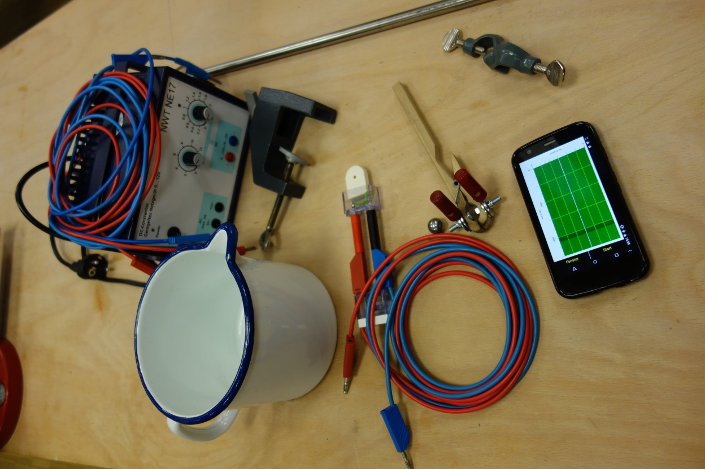
Experimentieren - Fallbeschleunigung
Gegebene Materialien: Summer mit Widerstand, Meterstab, Netzgerät, Laborkabel, Stahlkugel, Schalterklemme für Stahlkugel, Auffanggefäß, Stativmaterial, Smartphone mit App „Schallanalysator“ (→ Speicheroszilloskop)
Notes:
Reagenzglasklemme

Slide 64
Experimentieren - Fallbeschleunigung
Aufgabe 1 (Experimente planen): Plane ein Experiment zur Bestimmung der Fallbeschleunigung mithilfe der Formel
$h=\frac{1}{2}∙g∙t^{2}$
Verwendet werden dürfen nur die gegebenen Materialien.
Fertige dazu auch eine Skizze des vom Speicheroszilloskop beim Experiment voraussichtlich aufgenommenen Schaubildes an.
Bemerkung: Der zum Summer parallelgeschaltete Widerstand ist für die richtige Funktion des Summers notwendig. Der Summer benötigt eine Spannung von 3 V.
Ich (10 Minuten) - Du - Wir
Gestufte Hilfen zu Aufgabe 1: 2322_Experimentieren_Fallbeschleunigung.docx

Slide 65
Experimentieren - Fallbeschleunigung
Wir: Diskussion der Lösungsansätze
u. a. auch Einfluss der Fallhöhe auf Genauigkeit
Schülergruppen: Aufbau und Durchführung ihres Experiments
Schülergruppen: Ablesen der Fallzeiten Hierzu gestufte Hilfen als PPT-Präsentation auf PCs: 2323_Fallzeiten.pptx
Hilfe 1: Folien 1 bis 11
Hilfe 2: Folie 11 bis Ende
Schülergruppen: Berechnung der Fallbeschleunigung
Sammeln der Ergebnisse an der Tafel
Wir: Vergleich mit Literaturwert Ergebnis: Alle bestimmten Fallbeschleunigung sind zu groß

Slide 66
Experimentieren - Fallbeschleunigung
Aufgabe 2 (Messabweichungen erkennen und einordnen, systematische Messabweichung korrigieren):
Nenne Ursachen für zufällige Messabweichungen bei der Bestimmung der Fallbeschleunigung.
Bei diesem Experiment liegt eine systematische Messabweichung vor. Erkläre, wie man anhand der Messwerte zu dieser Vermutung gelangt.
Der Summer sendet nach dem Ausschalten für ungefähr 1,70 ms Schall mit unveränderter Amplitude aus. Könnte dies die Ursache für die systematische Messabweichung sein?
Korrigiere die Messwerte um die systematische Abweichung und berechne mit den korrigierten Messwerten die korrigierte Fallbeschleunigung.
Ich (5 Minuten) - Du – Wir
Siehe 2322_Experimentieren_Fallbeschleunigung.docx

Slide 67
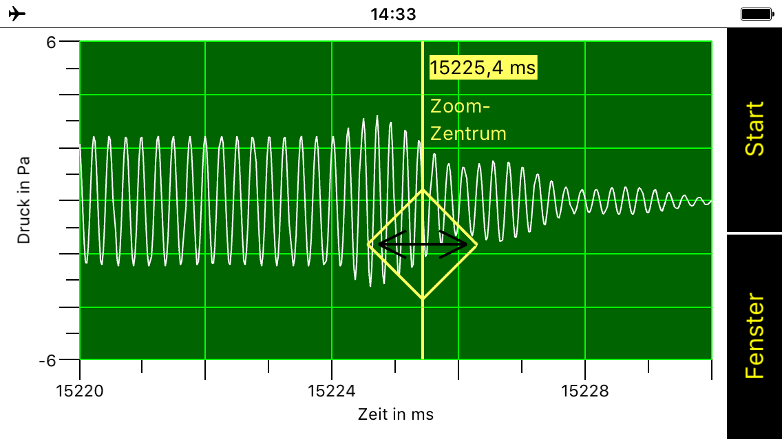
Experimentieren - Fallbeschleunigung
Für Lehrer
Welche Aufgabe hat der zum Summer parallelgeschaltete 47-Ohm-Widerstand?
Ohne diesen Widerstand erhält man beim Ausschalten nicht reproduzierbare Effekte:
Beobachtung: Amplitude nimmt kurz nach dem Ausschalten zu!

Slide 68
Experimentieren - Fallbeschleunigung
Für Lehrer
Welche Aufgabe hat der zum Summer parallelgeschaltete 47-Ohm-Widerstand?
Ohne diesen Widerstand erhält man beim Ausschalten nicht reproduzierbare Effekte:
Wie lässt sich dies erklären?
Vor dem Ausschalten:
$$f≈4000 Hz$$
Kurz nach dem Ausschalten: $$f≈4300 Hz$$
Beobachtung: Frequenz und Amplitude nehmen oft kurz nach dem Ausschalten zu!

Slide 69
Experimentieren - Fallbeschleunigung
Für Lehrer
Welche Aufgabe hat der zum Summer parallelgeschaltete 47-Ohm-Widerstand?
Beobachtung:
Ohne diesen Widerstand erhält man beim Ausschalten nicht reproduzierbare Effekte
Frequenz und Amplitude können kurzzeitg zunehmen!
Mögliche Erklärung:
Im Betrieb: Piezokristall durch Ansteuerelektronik zu erzwungenen Schwingungen angeregt → $f≈4000 \text{Hz}$
Nach Ausschalten: Kopplung wird schwächer → Frequenz des Piezokristalls $f≈4300 \text{Hz}$nähert sich Eigenfrequenz $f_{0}≈4500 \text{Hz}$
Im System verbliebene Energie pendelt teilweise zwischen Ansteuerschwingkreis und Piezokristall hin und her (ähnlich zwei gekoppelte Pendel)
Lösung: 47-Ohm-Widerstand entzieht den Schwingungen Energie
Notes:
Kapazität Piezokristall: ca. 14 nF

Slide 70
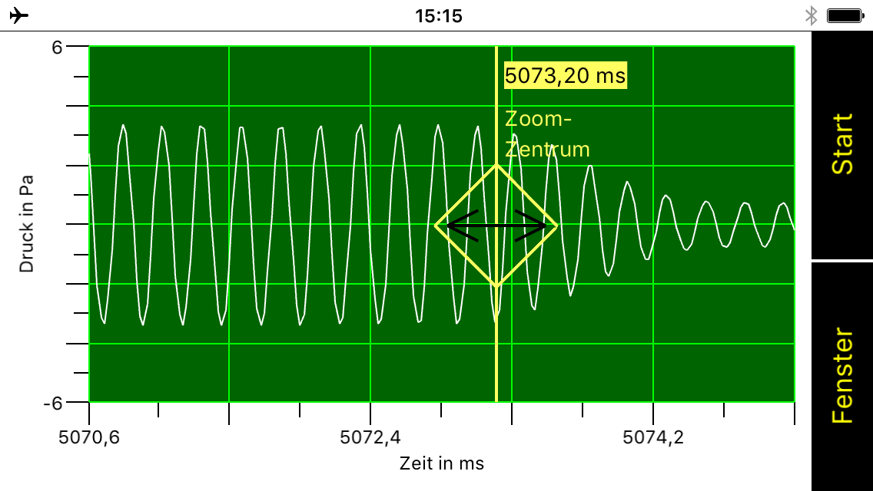
Experimentieren - Fallbeschleunigung
Welche Aufgabe hat der zum Summer parallelgeschaltete 47-Ohm-Widerstand?
Mit 47-Ohm-Widerstand verbleibt nur eine (reproduzierbare) systematische Abweichung :
Amplitude noch näherungsweise
unverändert
Ausschalten
$∆t≈$ 1,70 ms
systematische Abweichung ca. 1,70 ms

Slide 71
Experimentieren - Fallbeschleunigung
Für Lehrer
Wie groß ist die Streuung der Messwerte für die Fallzeit?
Werden die Zeiten sorgfältig abgelesen, so sind die Abweichungen der Werte vom Mittelwert recht gering
Beispiel einer Fallzeitmessung mit Smartphone und Summer (5 Teilmessungen, Höhe: 1,957 m):
Mittelwert: $t=630,20 \text{ms}$
Standardabweichung: $0,82 \text{ms}$
Prozentuale Unsicherheit (relativer Fehler): 0,13%
Fallzeit in ms | 630,00 | 631,27 | 629,01 | 630,42 | 630,30

Slide 72
Experimentieren - Fallbeschleunigung
Korrektur der Messzeiten um die systematische Messabweichung (+ 1,70 ms)
Korrigierter Mittelwert für die Fallzeit: $t=630,20 \text{ms} + 1,70 \text{ms} = 631,90 \text{ms}$
Streuung der Messwerte bleibt unverändert: Standardabweichung = 0,82 ms
Prozentuale Unsicherheit: 0,13%
Fallzeit in ms | 630,00 | 631,27 | 629,01 | 630,42 | 630,30
Korrigierte Fallzeit in ms | 631,70 | 632,97 | 630,71 | 632,12 | 632,00
Für Lehrer

Slide 73
Experimentieren - Fallbeschleunigung
Für Lehrer
Wie exakt lässt sich mit diesem Experiment die Fallbeschleunigung bestimmen?
Zusätzlich muss auch die Unsicherheit der Höhenmessung berücksichtigt werden → Fehlerfortpflanzungsgesetz
Für $g=\frac{2∙h}{t^{2}}$ gilt für die prozentuale Unsicherheit nach dem Fehlerfortpflanzungsgesetz: $\frac{\left|∆g\right|}{\left|\overline{g}\right|}=\sqrt{{\left|\frac{∆h}{\overline{h}}\right|}^{2}+{\left|2∙\frac{∆t}{\overline{t}}\right|}^{2}}$
doppelte Gewichtung der prozentualen Unsicherheit der Zeitmessung
Je größer die Fallhöhe, desto größer die Fallzeit und desto kleiner die Unsicherheit von $g$

Slide 74
Experimentieren - Fallbeschleunigung
Für Lehrer
Wie exakt lässt sich mit diesem Experiment die Fallbeschleunigung bestimmen?
in unserem Beispiel: $\overline{h}=1,957 \text{m}$
Mittelwert: $\overline{g}=9,80 \text{m}\text{/}\text{s}\text{²}$
Messunsicherheit von $h$ in mm | 1 | 2 | 3 | 4 | 5
Prozentuale Unsicherheit von $h$ | 0,05 % | 0,10% | 0,15% | 0,20% | 0,26%
Prozentuale Unsicherheit von $t$ | 0,13% | 0,13% | 0,13% | 0,13% | 0,13%
Prozentuale Unsicherheit von $g$ | 0,26% | 0,28% | 0,30% | 0,33% | 0,36%
Unsicherheit von $g$ in $\text{m}\text{/}\text{s}\text{²}$ | 0,03 | 0,03 | 0,03 | 0,03 | 0,04

Slide 75
Interferenz im Schallfeld – Einstieg in Interferenz
Aufgabe: Zwei Lautsprecher haben den Abstand 1 m.
Von beiden Lautsprechern wird Schall mit der Frequenz 2000 Hz abgegeben. Ein Beobachter bewegt sich parallel zu den Boxen in einer Entfernung von 8 m an den Boxen vorbei. Stelle eine Hypothese über die Lautstärke, die der Beobachter wahrnimmt, auf.

Slide 76
Interferenz im Schallfeld – Einstieg in Interferenz
Überprüfung der Hypothesen:
Tongenerator und Aktivboxen einschalten
Schüler starten App Schallanalysator im Modus „Erweiterte Messung schnell (max 60 s)“
Schüler gehen hintereinander parallel zu den Boxen in einer Entfernung von 8 m an den Boxen vorbei (von ca. - 20 m bis + 20 m)
Beenden der Messung durch Betätigen von „Stopp“
Speicheroszilloskop auswerten (Zeitachse zusammenschieben)

Slide 77
Interferenz im Schallfeld – Einstieg in Interferenz
Ergebnis: mehr als zwei Maxima
Ergebnis: hör- und sichtbar insbesondere Minima gut hörbar

Slide 78
Interferenz im Schallfeld – Einstieg in Interferenz
Ergebnis: mehr als zwei Maxima
Ergebnis: hör- und sichtbar insbesondere Minima gut hörbar

Slide 79
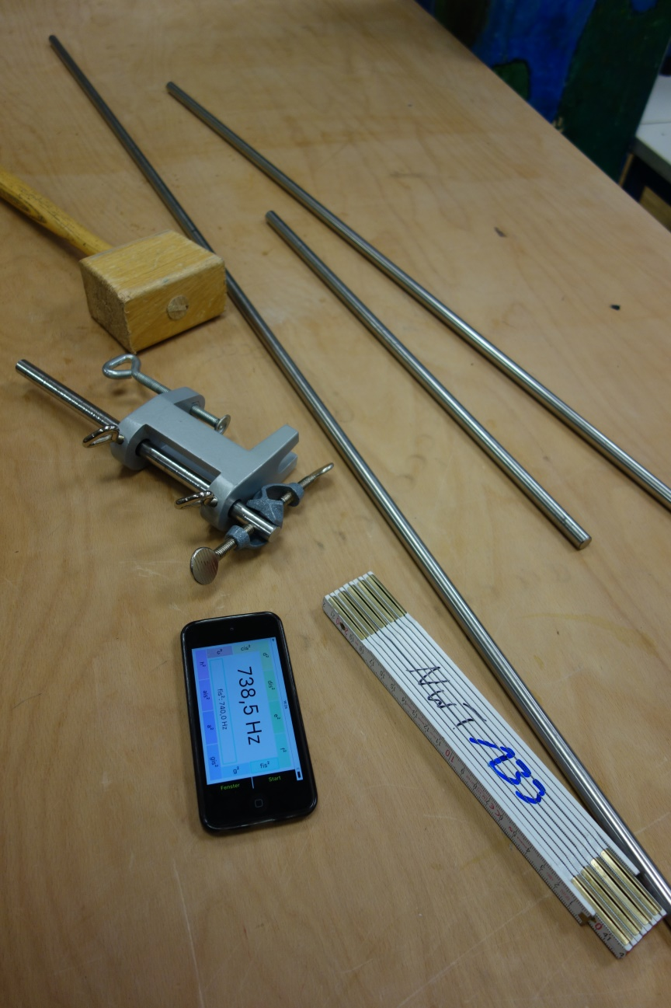
Schallgeschwindigkeit in rostfreiem Stahl
Aufgabe (Experimente planen, durchführen und auswerten): Plane ein Experiment zur Bestimmung der longitudinalen Schallgeschwindigkeit in rostfreiem Stahl.
Verwendet werden dürfen nur die gegebenen Materialien:

Slide 80
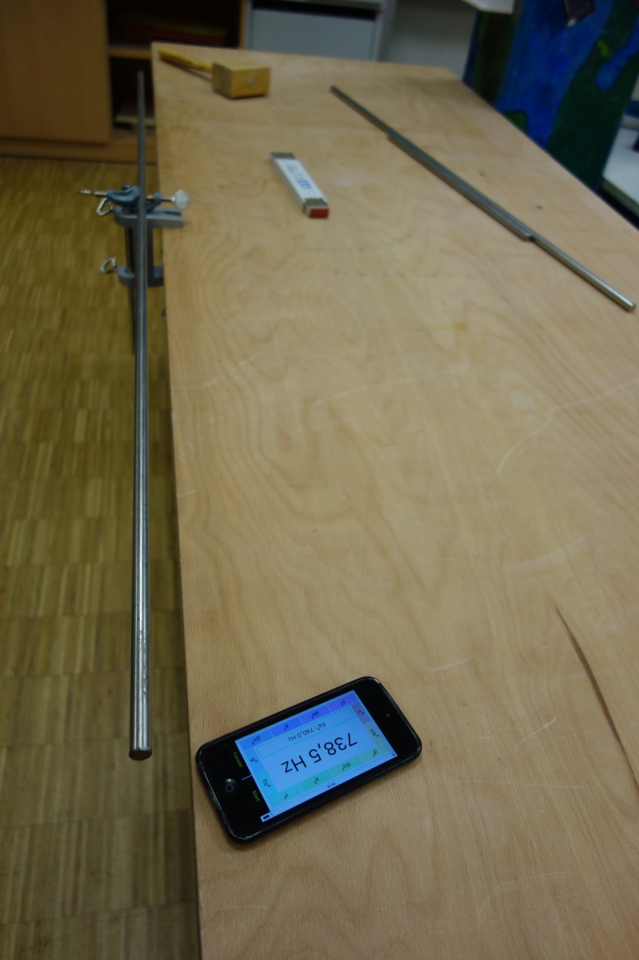
Schallgeschwindigkeit in rostfreiem Stahl
Durchführung:
Stange mittig einspannen
Mikrofon Smartphone in der Nähe eines Endes der Stange positionieren
Schallanalysator im Modus
„erweiterte Messung schnell (max 60 s)“
Mit Holzhammer auf das andere Ende schlagen
Eventuell wiederholen und anschließend Messung stoppen

Slide 81
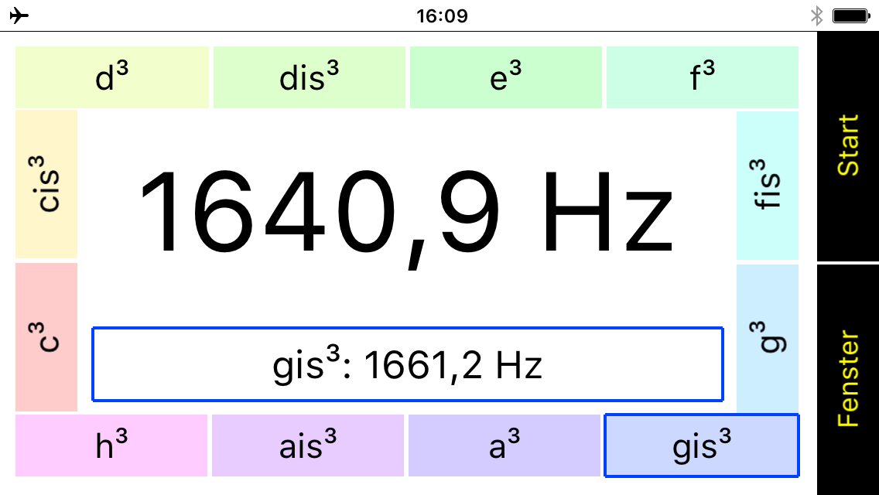
Schallgeschwindigkeit in rostfreiem Stahl
Versuchsauswertung:
Frequenzen direkt ablesen durch „Streichen“ auf der Grundfrequenzanzeige nach links bzw. rechts

Slide 82
Schallgeschwindigkeit in rostfreiem Stahl
Weitere Möglichkeit zur Versuchsauswertung:
2324_Schallgeschwindigkeit_Stativstange_1_50m.csv (CSV-Datei) abspeichern, per E-Mail versenden und in Excel auswerten

Slide 83
Schallgeschwindigkeit in rostfreiem Stahl
Beispiel:
Stativstange $l=1,501 \text{m}$
CSV-Datei mit Frequenzen
36 Messwerte
Mittelwert: 1641,4 Hz
Standardabweichung: 0,2 Hz
Prozentuale Unsicherheit Frequenz: 0,01%
Anschließend Berechnung der Schallgeschwindigkeit über stehende Welle:
$$c=λ∙f=2∙l∙f=4927 \text{m}\text{/}\text{s}$$

Slide 84
Dopplereffekt
Je-desto-Beziehungen mit folgendem Fahrradversuch möglich:
Projekte_Experimente_Schall_und_Laerm.pdf
Download: www.spaichinger-schallpegelmesser.de
Dopplerverschiebung ca. 30 bis 50 Hz bei 15 km/h
Keine exakte Verifizierung der Dopplerformeln möglich, da Piezosummer innerhalb weniger Minuten Frequenz um ca. 10 Hz ändert.

Slide 85
Dopplereffekt
Bei ruhendem Sender kann stabile Frequenz durch Tongenerator (Notebook oder Smartphone) und Aktivbox erzeugen → Frequenzmessung mit App „Schallanalysator“ sehr genau ($±$ 0,2 Hz)
Unsicherheit bei Geschwindigkeit des Fahrrades: ca. 0,5 km/h
Fahrradtacho
Smartphone mit App Schallanalysator
Mikrofon außerhalb der Tasche

